Slide 1
Voormalig niet-beroepsactieven
Wim Herremans
VDAB

Slide 2
Overzicht
Inleiding
Evoluties
Profiel
Conclusie

Slide 3
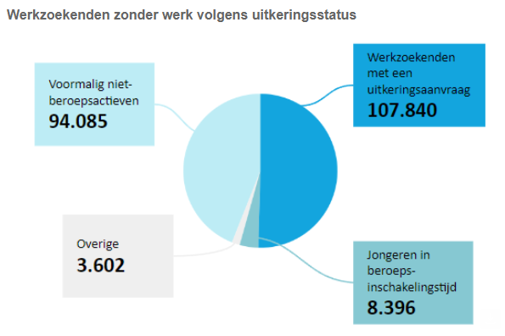
Werkzoekenden zonder
werk
(WZW)
Hoe ziet de klantenpopulatie van VDAB er vandaag uit?
Bron: VDAB - WZW 31 maart 2024

Slide 4
Voormalig
niet-
beroepsactieven
(NBA)
Wie zijn de voormalig niet-beroepsactieven bij VDAB?
1. Werkzoekenden met een leefloon
30.294
2. Werkzoekenden met een ziekte-uitkering
10.263
3. Werkzoekenden met een inkomensvervangende tegemoetkoming (IVT)
1.198
4. Vrij* ingeschreven werkzoekenden
52.330
Totaal voormalig niet-beroepsactieven (NBA)
94.085
—> waaronder ook ‘herintreders’
Bron: VDAB - Voormalig NBA 31 maart 2024

Slide 5
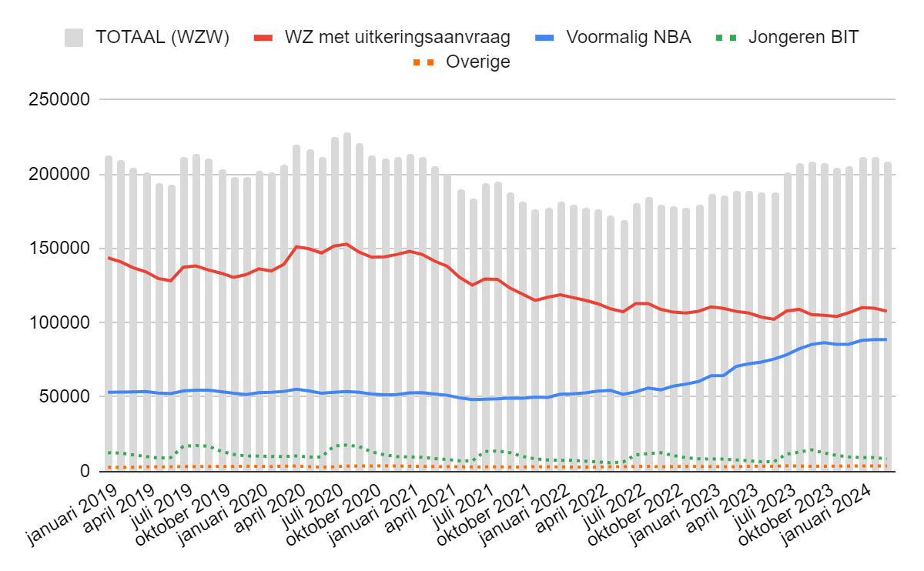
Evoluties
Forse toename voormalig niet-beroepsactieven
Bron: VDAB - WZW met woonplaats Vlaanderen

Slide 6
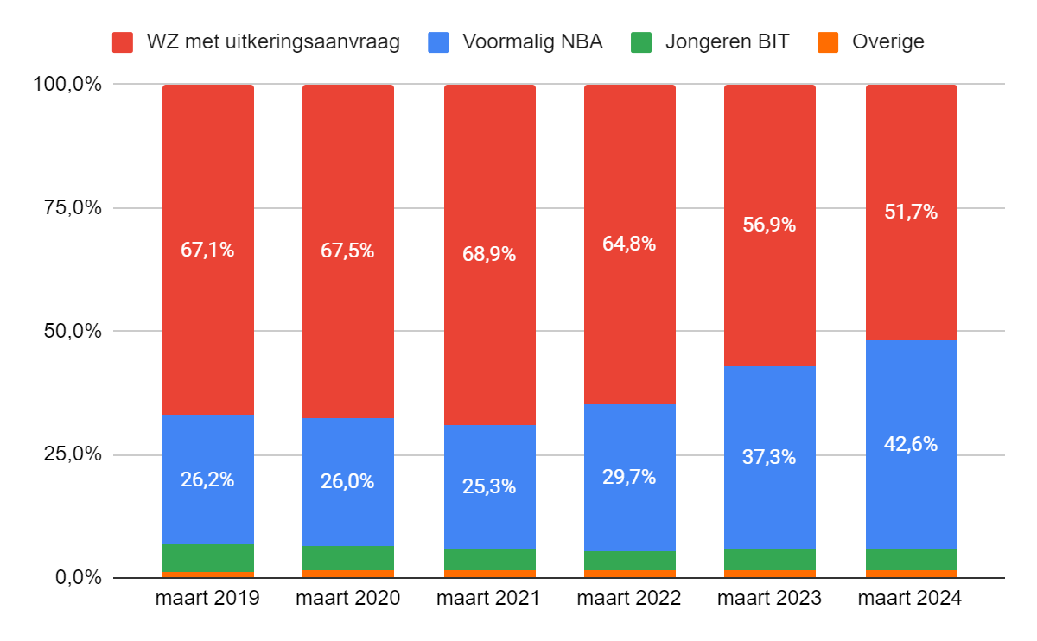
Evoluties
Forse toename voormalig niet-beroepsactieven
Bron: VDAB - WZW met woonplaats Vlaanderen

Slide 7
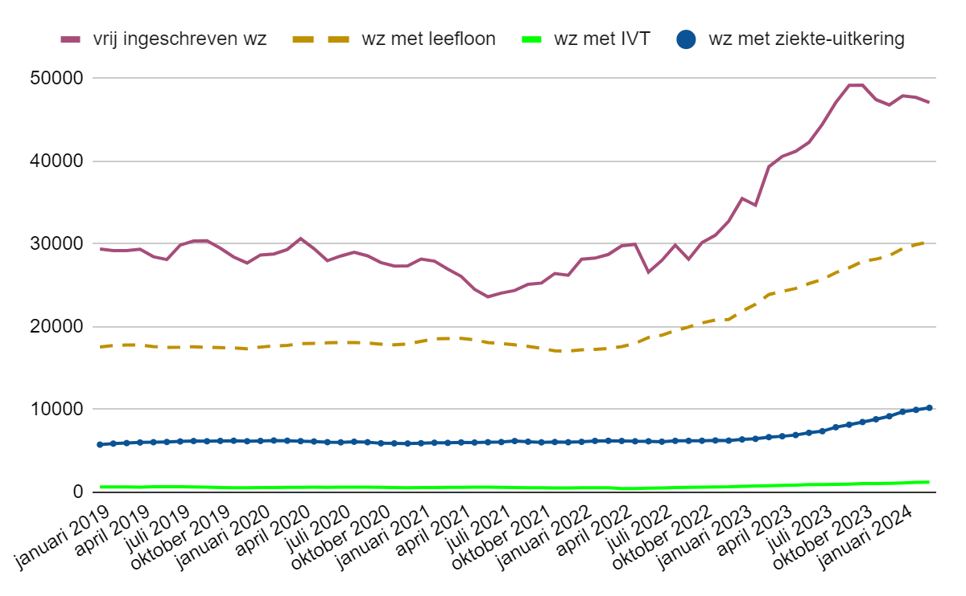
Evoluties
Forse toename voormalig niet-beroepsactieven
Bron: VDAB - Voormalig NBA met woonplaats Vlaanderen

Slide 8
Evoluties
Hoe kunnen we deze toename verklaren?
Structurele arbeidsmarkt-
krapte
Historisch lage werkloosheids-
graad
Doelstelling 80% werkzaamheid
Instroom Oekraïners
Sociale huurders
Leefloon-
gerechtigden
maa‘22
mei’23
feb‘22
jan’23
(2024?)
Inburgeraars
Tijdelijk ontheemden Oekraïne
Samenwerkingsovereenkomsten met lokale besturen
Raamovereenkomst met RIZIV en ziekenfondsen

Slide 9
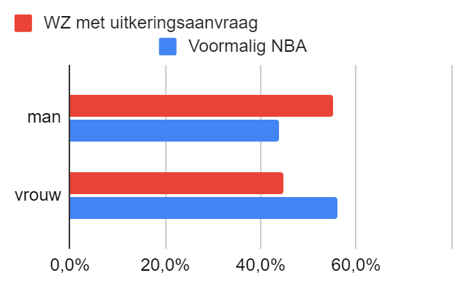
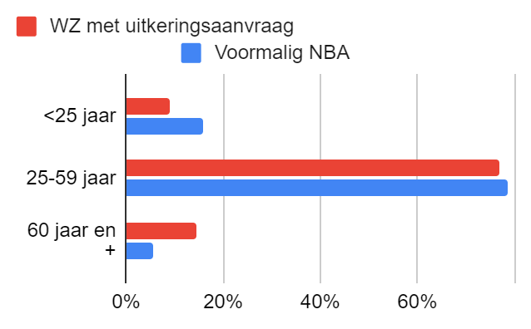
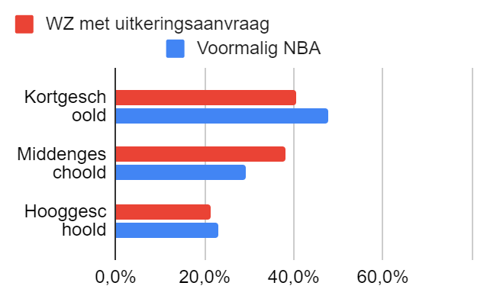
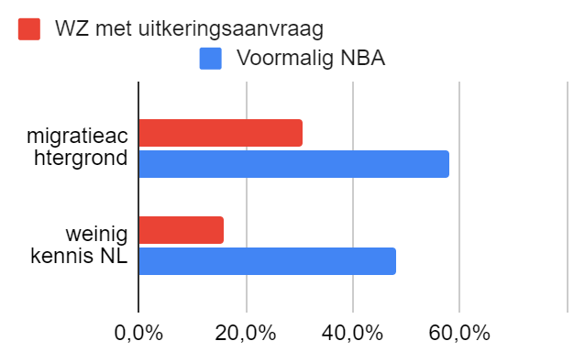
Profiel
Klantenprofiel wijzigt
Bron: VDAB - 31 maart 2024

Slide 10
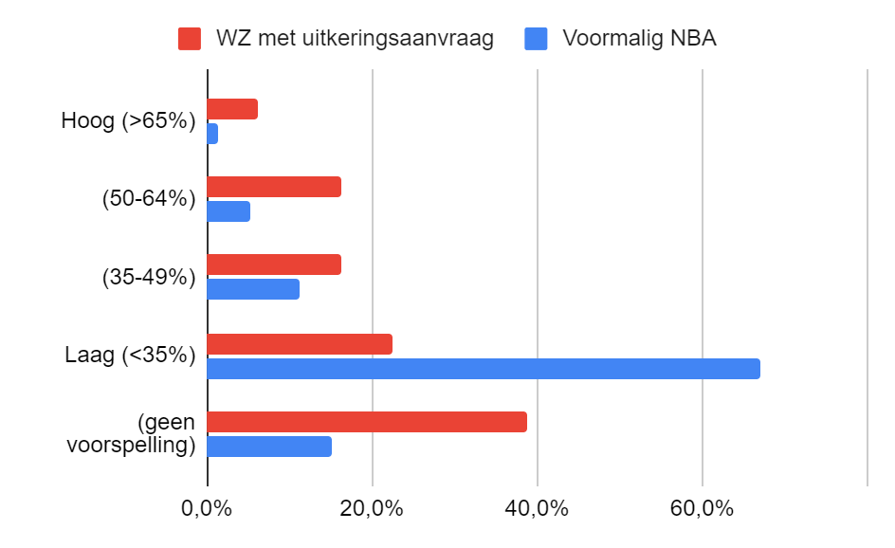
‘Kans op werk’
Klantenprofiel wijzigt
Bron: VDAB - 31 maart 2024

Slide 11
Conclusie
1. Forse toename voormalig niet-beroepsactieven ingeschreven bij VDAB
wz met een leefloon
wz met een ziekte-uitkering
wz met een IVT
vrij / verplicht ingeschreven wz
2. Klantenprofiel wijzigt
Geen werkloosheidsuitkering (~rechten en plichten)
Grotere diversiteit
Grotere afstand tot de arbeidsmarkt
en ook niet altijd op zoek naar werk…

Slide 12
Bedankt!

